Slide 1
Зв'язок між покажчиками і масивами

Slide 2
Масиви
Масив є групою комірок пам'яті, які мають одне і те ж саме ім'я та однаковий тип. Для використання конкретної комірки або елементу масиву вказується ім'я масиву та зміщення цієї комірки відносно першої комірки або початку масиву. Зміщення вказується після імені масиву у квадратних дужках і називається індексом масиву.

Slide 3
Масиви
Масиви займають місце в оперативній пам'яті. Для об'яви масиву С або резервування 12 елементів для масиву цілих чисел треба записати
int C[12];
За допомогою однієї об'яви можна зарезервувати пам'ять для декількох масивів. Наприклад, у наступному прикладі резервується пам'ять для 100 елементів масиву цілих чисел B та 27 елементів масиву цілих чисел X:
int B[100], X[27];

Slide 4
Масиви
Як і змінні інших типів, елементи масивів можуть ініціюватися значеннями в момент їхньої об'яви. Для цього після об'яви масиву ставиться знак рівності “=” і у фігурних дужках записується список значень для всіх елементів масиву. Значення в списку розділяються комами:
int C[12]={32, 27, 64, 18, 96, 12, 45, 23, 50, 9, 2, 0}.

Slide 5
Масиви
Одновимірний масив A[9]

Slide 6
Масиви
Багатовимірні масиви
Масив складається із трьох рядків та чотирьох стовпчиків. Для об'яви такого масиву в програмі мовою С треба записати такий оператор:
int a[3][4];

Slide 7
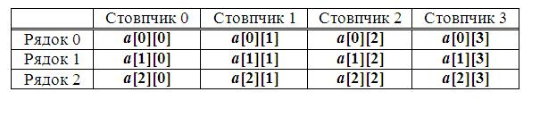
Двомірний масив a[3][4]
Многомірні масиви, подібно одномірним, можуть бути ініційовані за їхньою об'явою. Наприклад, об'ява двомірного масиву a у такому вигляді
int a[3][4] = {{1, 2, 7,6}, {3 , 4, 8, 9}, {5, 6, 9,10}};
еквівалентна об'яві
int a[3][4];
та дванадцяти операціям присвоєння
a[0][0] = 1; a[0][1] = 2; a[0][2] = 7; a[0][3] = 6;
a[1][0] = 3; a[1][1] = 4; a[1][2] = 8; a[1][3] = 9;
a[2][0] = 5; a[2][1] = 6; a[2][2] = 9; a[2][3] =10;

Slide 8
Розташування елементів в пам’яті комп’ютера

Slide 9
Ім'я масиву можна розглядати як константу-покажчик, значення якого є адресою масиву (що збігається з адресою першого елементу масиву). Наприклад, для отримання адреси масиву
int Array[5];
можна записати такий оператор
printf (“%p”, &Array[0]);
або такий оператор
printf(“%p”,Array);

Slide 10
Якщо об’явити покажчик та присвоїти йому значення адреси першого елемента масиву, то такий покажчик фактично стає новою назвою такого масиву. Іншими словами, якщо об’явимо покажчик на цілий тип і виконаємо зазначене присвоєння, а саме
int ptrArray=NULL;
ptrArray=&Array[0];
то для присвоєння кожному елементу масиву Array значення, яке користувач введе на клавіатурі, необхідно написати такий оператор циклу:

Slide 11
for (int=0; i<5; i++) {
printf (“\nArray[%d]=”,i);
scanf(“%d”, *ptrArray[i]);
}

Slide 12
Текст програми
#include <stdio.h>
#include <conio.h>
int main()
{
int Array[10],i;
int *ptrArray;
int N=5;
ptrArray=NULL;
ptrArray=&Array[0];
printf("Input array\n");
for (i=0; i<N; i++) {
printf ("\nArray[%d]=",i);
scanf("%d", &ptrArray[i]);
}

Slide 13
printf("\nOutput array\n");
for (i=0; i<N; i++) {
printf ("\nArray[%d]=%d ",i,Array[i]);
}
ptrArray=&Array[0];
printf("\nOutput array with pointer\n");
for (i=0; i<N; i++) {
printf ("\nArray[%d]=%d ",i,*(ptrArray+i));
}
getch();
return 0;
}

Slide 14
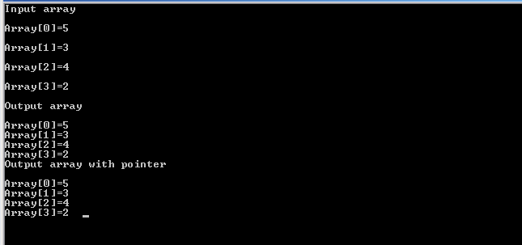
Результат

Slide 15
До покажчиків може застосовуватися такий список арифметичних операцій: інкремент, декремент, додавання цілого числа (+ або +=), віднімання цілого числа (– або –=), обчислення різниці двох покажчиків.

Slide 16
Якщо додати до покажчика або відняти із покажчика ціле число, значення покажчика збільшиться або зменшиться на добуток цього числа з розміром об'єкта, на який посилається покажчик. Якщо покажчик посилається на елемент масиву, то додавання цілого числа призведе до переміщення покажчика на кількість елементів відповідно цілому числу вправо відносно елемента, на який посилається покажчик. Віднімання цілого числа призведе до переміщення покажчика на кількість елементів відповідно цілому числу вліво відносно елемента, на який посилається покажчик.

Slide 17
В результаті виконання виразу, який обчислює різницю між двома покажчиками, що посилаються на один і той самий тип, отримуємо кількість комірок того ж типу, які розташовані між цими двома покажчиками (тобто кількість елементів масиву, якщо покажчики посилається на елементи одного і того ж самого масиву).

Slide 18
Саме за допомогою покажчиків може бути реалізований динамічний розподіл пам’яті. Необхідність в такому розподілі виникає тоді, коли невідома заздалегідь кількість елементів масиву. Хоча динамічний розподіл пам’яті найчастіше використовується для масивів, він може бути застосований для різних змінних. У будь-який момент пам’ять може бути виділена, перерозподілена (збільшена або зменшена) та звільнена. Всі ці дії реалізовуються за допомогою функцій malloc (виділення пам’яті), realloc (перерозподіл пам’яті) та free (звільнення пам’яті).

Slide 19
#include <stdlib.h>
#include <conio.h>
#include <stdio.h>
void main()
{
double * ptrA=NULL;
int count, i;
printf("Number of elements");
scanf("%d", &count);
if ((ptrA=(double *) malloc (sizeof(double)*count))==NULL) {
printf ("Not enough memory!");
getch();
return;
}
// Виконання алгоритму програми у разі, якщо пам’ять успішно виділена
printf("GOOD!!!");
free(ptrA);
getch();
}

Slide 20



